Slide 1
Bài 9
TÌM SỐ HẠNG CHƯA BIẾT
TRONG PHÉP CỘNG
(Sách giáo khoa Toán 3 - Tập một - Trang 14)

Slide 2
Thứ … ngày … tháng … năm ….
Bài 9
Tìm số hạng chưa biết
trong phép cộng

Slide 3
PLAY

Slide 4
Các bạn ơi! Những chiếc tàu ngoài hành tinh (UFO) đang bị mắc kẹt, do không giải mã các tín hiệu vệ tinh. HÃY GIÚP CÁC BẠN ẤY NHÉ! Mỗi tín hiệu đúng, 1 chiếc UFO sẽ được khởi động và về được hành tình của mình.
ĐI NÀO

Slide 6
126 + 45 = ?
A. 171
C. 161
B. 181
D. 151

Slide 7
280 + 30 = ?
A. 300
C. 320
B. 310
D. 210

Slide 8
88 + 41 =?
A. 139
C. 129
B. 119
D. 109

Slide 9
83 + 17 = ?
A. 98
C. 99
B. 97
D. 100

Slide 10
Khám phá

Slide 11
?
+ 3 = 8
Tớ đếm được tất cả có 8 con cá.
8 - 3 = 5
Tớ đã thêm vào bể 3 con cá.
Lúc đầu trong bể có mấy con cá?
Số cần tìm là 5.
?
+ 3 = 8
Số hạng
Số hạng
Tổng
Muốn tìm một số hạng, ta lấy tổng trừ đi số hạng kia

Slide 12
THỰC HÀNH
LUYỆN TẬP

Slide 13
1. Số?
24
43
=
15
38
+
52
+
=
7
=
+
? = 38 – 15
? = 23
? = 24 – 7
? = 17
? =52 – 43
? = 9

Slide 14
2. Số?
Số hạng = Tổng – số hạng kia
Số hạng | ? | 78 | 13 | ? | 25
Số hạng | 18 | ? | ? | 16 | ?
Tổng | 39 | 98 | 51 | 70 | 62
21
54
20
38
37

Slide 15
Bài 3: Mẹ mua một số bông hoa. Mẹ chia đều số hoa đó vào 5 lọ, mỗi lọ có 5 bông. Hỏi mẹ đã mua bao nhiêu bông hoa?
Tóm tắt:
1 lọ: 5 bông
5 lọ:… bông?
Bài giải:
Mẹ đã mua số bông hoa là:
5 x 5 = 25 (bông)
Đáp số: 3 bông hoa

Slide 16
3. Trong vườn nhà bác Linh có 42 cây bưởi và cây cam, trong đó có 15 cây bưởi. Hỏi trong vườn nhà bác Linh có bao nhiêu cây cam?
3. Trong vườn nhà bác Linh có 42 cây bưởi và cây cam, trong đó có 15 cây bưởi. Hỏi trong vườn nhà bác Linh có bao nhiêu cây cam?
3. Trong vườn nhà bác Linh có 42 cây bưởi và cây cam, trong đó có 15 cây bưởi. Hỏi trong vườn nhà bác Linh có bao nhiêu cây cam?
Tóm tắt
15 cây bưởi
? cây cam
Vườn nhà bác Linh
42 cây bưởi và cam
Bài giải
Trong vườn nhà bác Linh có số cây cam là:
42 – 15 = 27 (cây)
Đáp số: 27 cây cam.

Slide 17
VẬN DỤNG

Slide 18
DẶN DÒ
1.
2.

Slide 19
Chúc các em học tốt

Slide 20
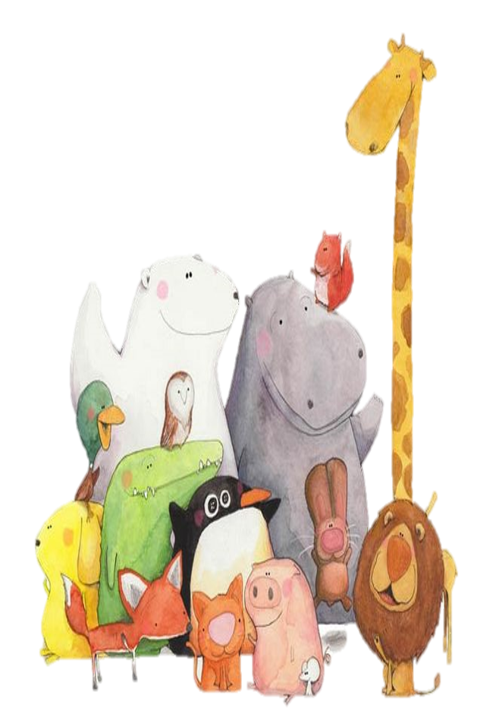
Tạm biệt các em!

